Slide 1


STŘEDNÍ ŠKOLA STAVEBNÍ A TECHNICKÁ
Ústí nad Labem, Čelakovského 5, příspěvková organizace
Páteřní škola Ústeckého kraje
Windows – práce se soubory 3
VY_32_INOVACE_32_647
Projekt MŠMT | EU peníze středním školám
Název projektu školy | ICT do života školy
Registrační číslo projektu | CZ.1.07/1.5.00/34.0771
Šablona | III/2
Sada | 32
Anotace | Programové vybavení počítačů, operační systém , Windows
Klíčová slova | Informatika, počítač, průzkumník, složky, soubory, název souboru
Předmět | Informační a komunikační technologie
Autor, spoluautor | Ing. Jiří Soukup
Jazyk | Čeština
Druh učebního materiálu | Prezentace, výklad, samostudium, autotest
Potřebné pomůcky | PC, dataprojektor, interaktivní tabule, PC učebna
Druh interaktivity | Výklad pomocí prezentace, distanční samostudium, autoevaluační test
Stupeň a typ vzdělávání | Střední škola, učiliště
Cílová skupina | 1. ročník, žáci 15 – 16 let, obor E, žáci se speciálními vzdělávacími potřebami
Speciální vzdělávací potřeby | ano
Zdroje | Vlastní zdroje a seznam - viz poslední strana

Slide 2

Windows – práce se soubory 3
Výběr více souborů pro jednotné zpracování:
výběr všech souborů ve složce
výběr souborů v souvislé oblasti (od-do; od S1 až do S...)
výběr více souborů označením („napřeskáčku”; S1 a S2 a S3 a ...)
Pro snadné pochopení práce se soubory doporučuji používat volbu MENU pomocí pravé myši, kdy přesně volíme nabídku, kterou chceme.
Tyto nabídky obsahují kontextovou nápovědu, tedy nebudeme chybovat.
Postupně pak budeme přidávat klávesové zkratky, které práci usnadňují.
Způsob „tahání” myši je vhodný pro znalé uživatele a nebo v systémech,
které jsou pro „tahání” kurzoru již navrženy – dotyková zařízení a
operační systémy Windows mobile /8, Android, BlackBerry, iPhone, ...
? - !
Vysvětlení způsobu práce a co je to kontextová nápověda.
Notes:
Doplnit do výkladu ukázky používání ICT v reálném prostředí lidského osobního, odborného a společenského života

Slide 3
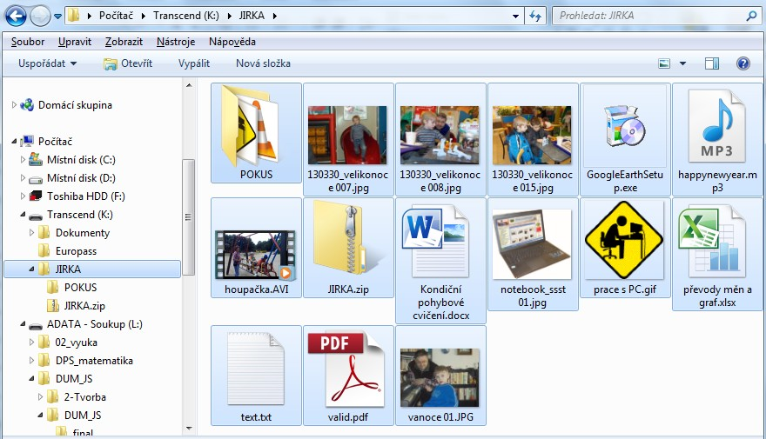

Windows – práce se soubory 3
1. Výběr všech souborů:
Zvolit složku a použít klávesovou zkratku Ctrl + A (control all)
Lze i tažením myši, ale pro mnoho souborů je to nevhodné (např. tisíce fotek v paměti přístroje).
? - !
Vyzkoušet označování dle popisu, zatím bez dalšího použití.
Notes:
Doplnit do výkladu ukázky používání ICT v reálném prostředí lidského osobního, odborného a společenského života

Slide 4
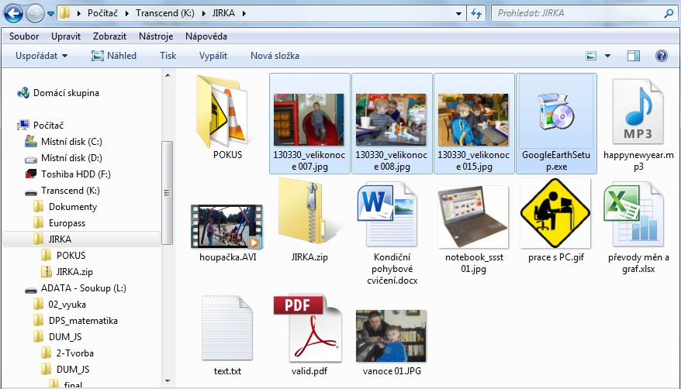
Windows – práce se soubory 3
2. Výběr oblasti souborů (S1 až S…):
Zvolit složku, vybrat první soubor kliknutím, pak přejít na poslední požadovaný soubor, stisknout klávesu Shift a kliknout, lze plynule měnit.
Lze i tažením myši, ale pro mnoho souborů a nerovnoměrný výběr to nelze použít.
? - !
Vyzkoušet označování dle popisu, zatím bez dalšího použití.
Notes:
Doplnit do výkladu ukázky používání ICT v reálném prostředí lidského osobního, odborného a společenského života

Slide 5
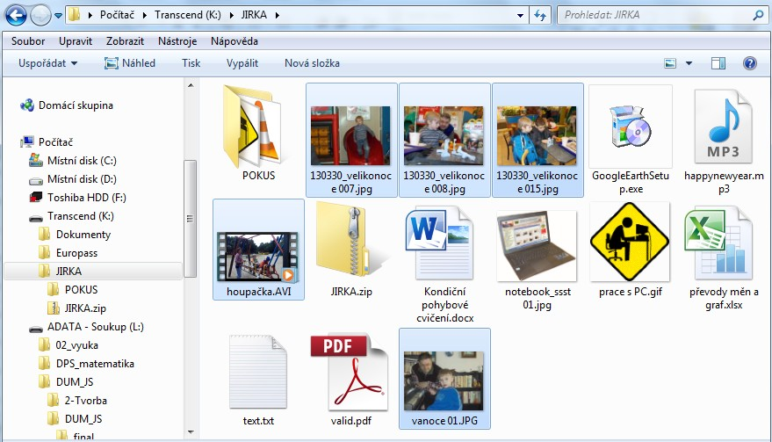
Windows – práce se soubory 3
3. Výběr jednotlivých požadovaných souborů (S1 a S2 a …):
Zvolit složku, vybrat první soubor kliknutím, pak postupně vybírat další požadovaný soubor, stisknout klávesu Ctrl a kliknout, a tak dále, až vybereme
všechny
co chceme -
!PŘEPÍNAČ!
Nejužitečnější způsob výběru hlavně pro více souborů.
Lze spojit s dalšími možnostmi práce.
? - !
Vyzkoušet označování, zatím bez dalšího použití. Vysvětlit funkci Přepínač
Notes:
Doplnit do výkladu ukázky používání ICT v reálném prostředí lidského osobního, odborného a společenského života

Slide 6
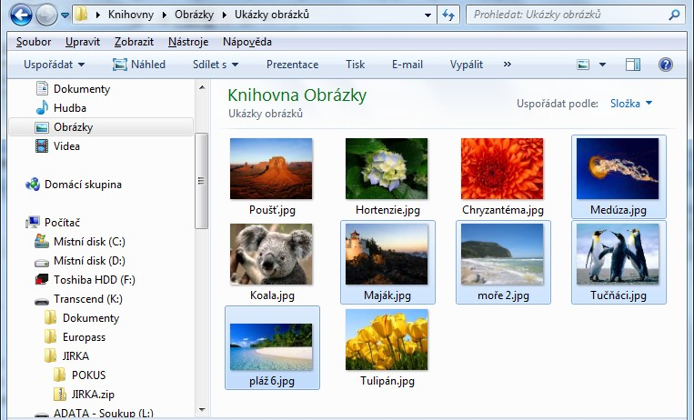
Windows – práce se soubory 3
4. Cvičení - Výběr souborů a jejich kopírování a další práce:
Na počítači vyber libovolné soubory, např. ze složky Dokumenty či jiného média (flash disk apod. dle možností), ty kopíruj do své složky z kapitoly o struktuře dat a složek a dále s nimi pracuj s asistencí učitele.
zvolit složku
vybrat soubory
  (např. motiv moře)
pravá myš Kopírovat
? - !
Tento příklad reálně prakticky procvičit s kopírováním do své složky.
Notes:
Doplnit do výkladu ukázky používání ICT v reálném prostředí lidského osobního, odborného a společenského života

Slide 7
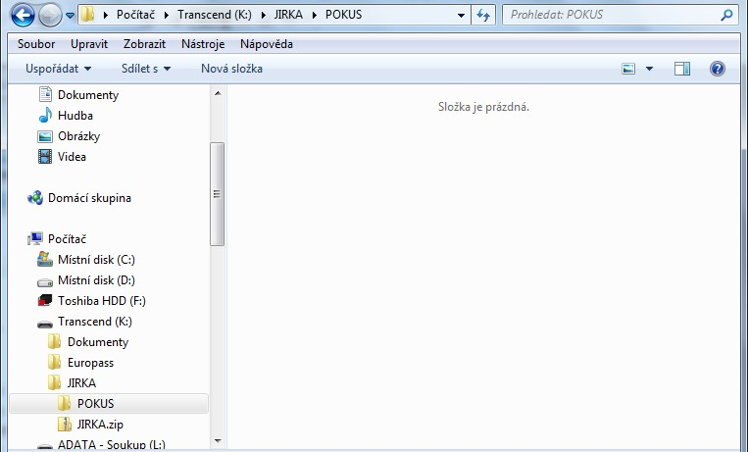
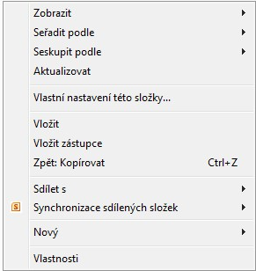
Windows – práce se soubory 3
4. Cvičení 2:
Na počítači vyber libovolné soubory, např. ze složky Dokumenty či jiného média (flash disk apod. dle možností), ty kopíruj do své složky z kapitoly o struktuře dat a složek a dále s nimi pracuj s asistencí učitele.
zvolit svojí složku
pravá myš Vložit
HOTOVO
? - !
Tento příklad reálně prakticky procvičit s kopírováním do své složky.
Notes:
Doplnit do výkladu ukázky používání ICT v reálném prostředí lidského osobního, odborného a společenského života

Slide 8
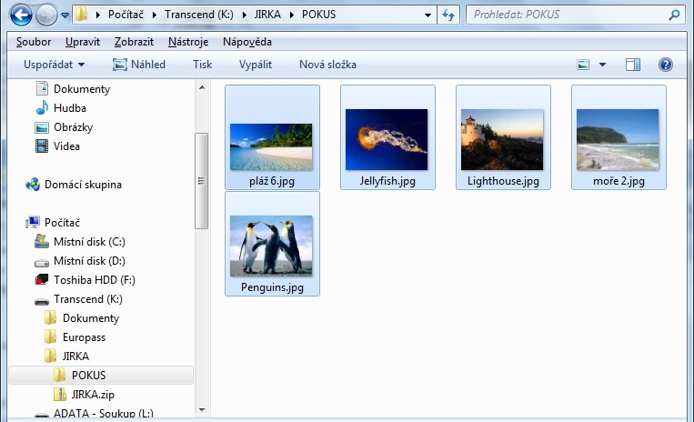
Windows – práce se soubory 3
4. Cvičení 3:
HOTOVO -
Takto lze dále pracovat a procvičovat beze strachu, že poničíme nebo smažeme cizí soubory.
HOTOVO
? - !
Upozornit na důležitost pořadí stisku – napřed Shift či Ctrl a pak až klik.
Notes:
Doplnit do výkladu ukázky používání ICT v reálném prostředí lidského osobního, odborného a společenského života

Slide 9

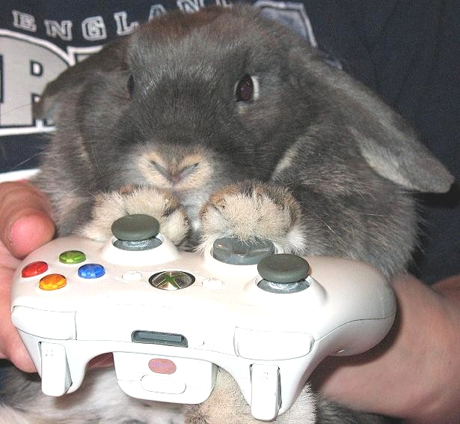
Windows – práce se soubory 3
Autotest – otázky a úkoly:
Jaké jsou základní způsoby výběru více souborů?
Jak je dobré si slovně zapamatovat funkci (Shift + klik) a (Ctrl + klik)?
Zamysli se a popiš, kdy se může v různých případech činnosti hodit pracovat shodným způsobem s více soubory (objekty) najednou?
  A to obecně jak s počítačem, tak i jinde v běžném životě a činnostech (sport, bydlení, koníčky, práce, cestování, zábava, …).
snad už jsi na tom lépe,
než jen hrát hry jako křeček
a pouze „pařit“
ano - ne
Napište odpovědi písemně nebo elektronicky a odevzdejte učiteli.
? - !
Notes:
Doplnit do výkladu ukázky používání ICT v reálném prostředí lidského osobního, odborného a společenského života

Slide 10

STŘEDNÍ ŠKOLA STAVEBNÍ A TECHNICKÁ
Ústí nad Labem, Čelakovského 5, příspěvková organizace
Páteřní škola Ústeckého kraje
Použité zdroje
Vlastní zdroje a vytvořené materiály,
  Soukup Jiří, Multimediální komponenty a prezentace v aplikacích, skripta UJEP Ústí n. L., 2008
  Soukup Jiří a kol, Multimédia ve výuce, skriptum UJEP Ústí n. L.,2004
Emotikony – kliparty programu MS Office:
  emotikony a kliparty sady MS-Office, dostupné také na
  http://office.microsoft.com/cs-cz/images/MC900442026.aspx
Webové zdroje:
http://windows.microsoft.com/cs-cz/windows/home
http://www.technobank.cz/dilensky-nabytek/skrine-policove-7600/
http://www.zbozi.cz/vyrobek/pokladna-370x280x90mm-209/
http://www.technobank.cz/dilensky-nabytek/sestavy-7733/
http://www.technobank.cz/kartoteky-trezory/nabytkove-schranky-7606/
http://www.technobank.cz/kartoteky-trezory/nabytkove-schranky-7606/?start=5
http://www.zbozi.cz/dum-byt-a-zahrada/bydleni-a-doplnky/postovni-schranky/?strana=16
http://www.tomados.cz/Kopirky/Konica-Minolta-Bizhub-215.html
http://www.rajsmichu.cz/detail.php?t=5&cPath=5_223&sort=nejnovejsi&id=55819
http://www.ri-okna.cz/plastova-okna-a-dvere

